Slide 1
Chap05. 더 정확하고 다양하게 결과를 출력하는 WHERE절과 연산자

Slide 2
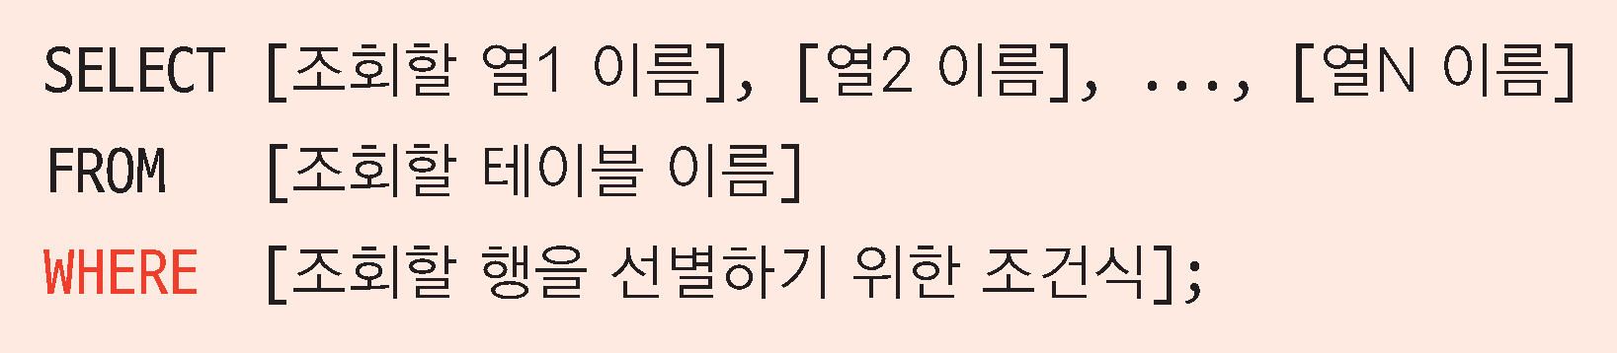
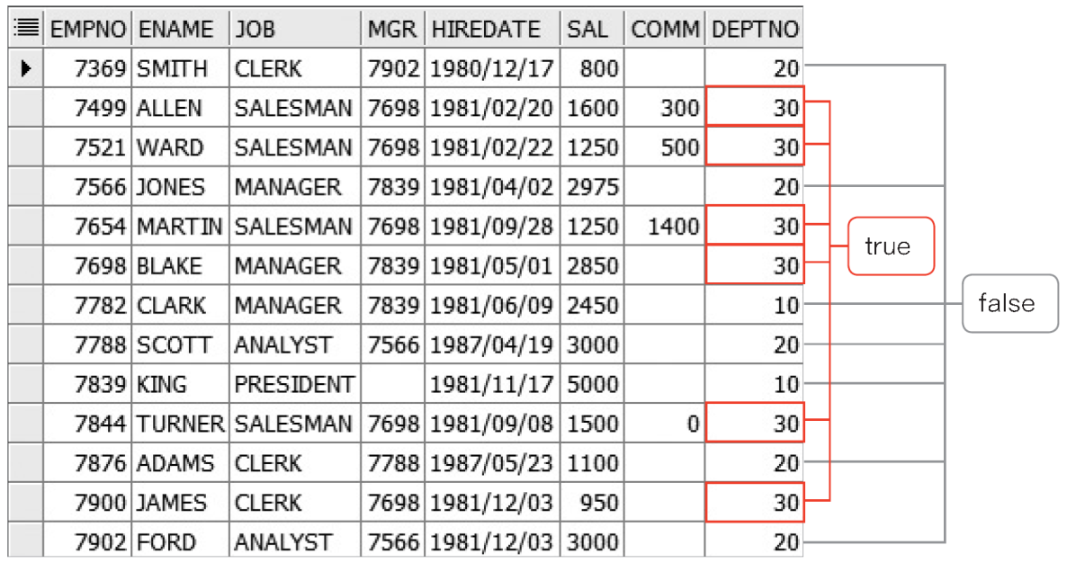
05-1 필요한 데이터만 쏙 출력하는 WHERE절
WHERE
조건식을 대입하여 결과가 참(true)인 데이터만 출력
조건식은 비교연산과 논리 연산사용

Slide 3
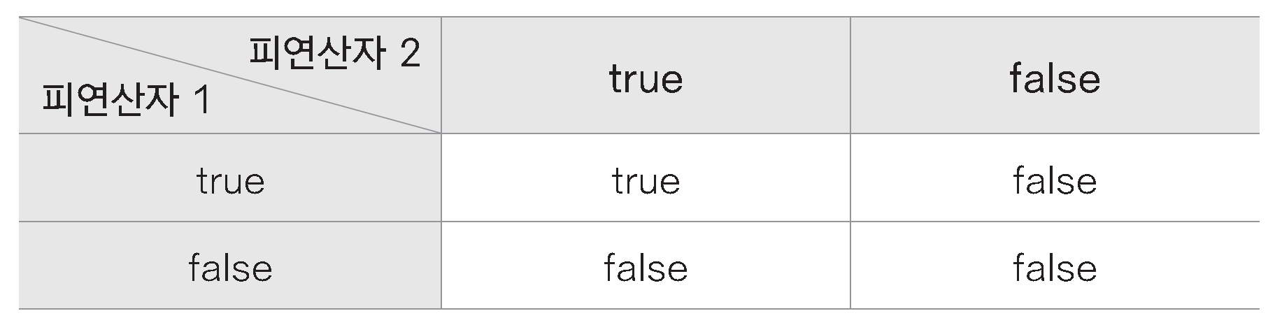
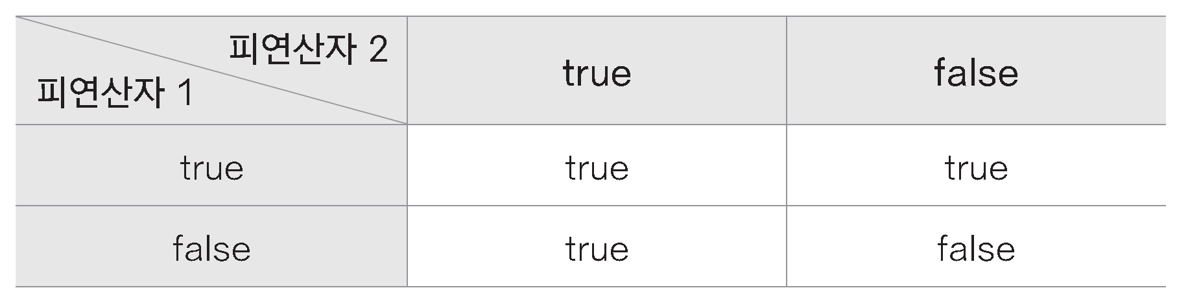
05-2 여러 개 조건식을 사용하는 AND, OR 연산자
AND
OR

Slide 4
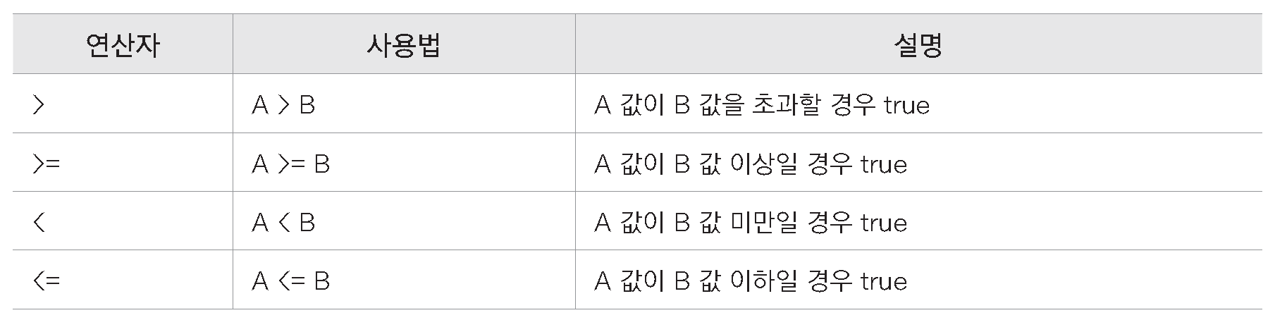
05-3 연산자 종류와 활용 방법 알아보기
산술 연산자
+, -, *, / (%연산은 없으며 오라클은 mod()함수 제공)
비교 연산자
대소 비교 연산자

Slide 5
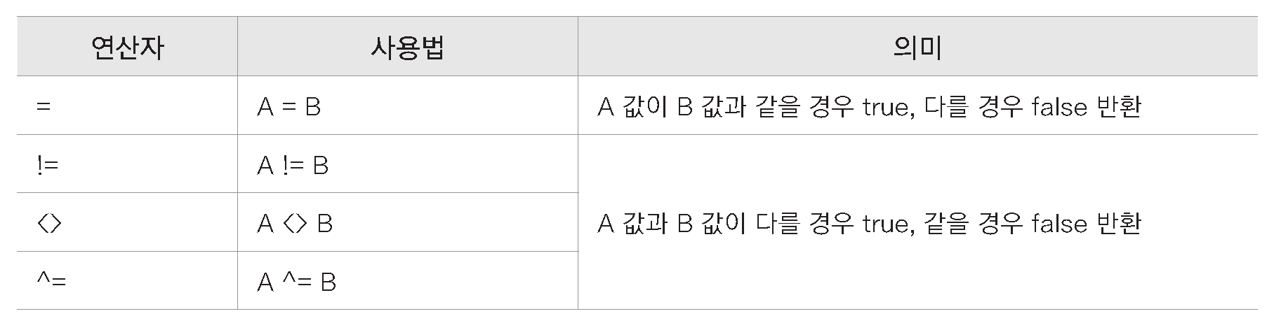
05-3 연산자 종류와 활용 방법 알아보기
비교 연산자
등가 비교 연산자

Slide 6
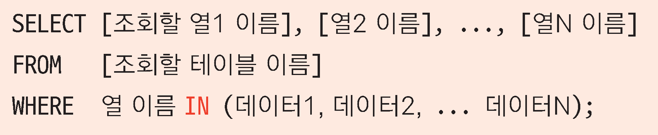
05-3 연산자 종류와 활용 방법 알아보기
논리 부정 연산자
NOT
IN 연산자(여러 OR문)

Slide 7
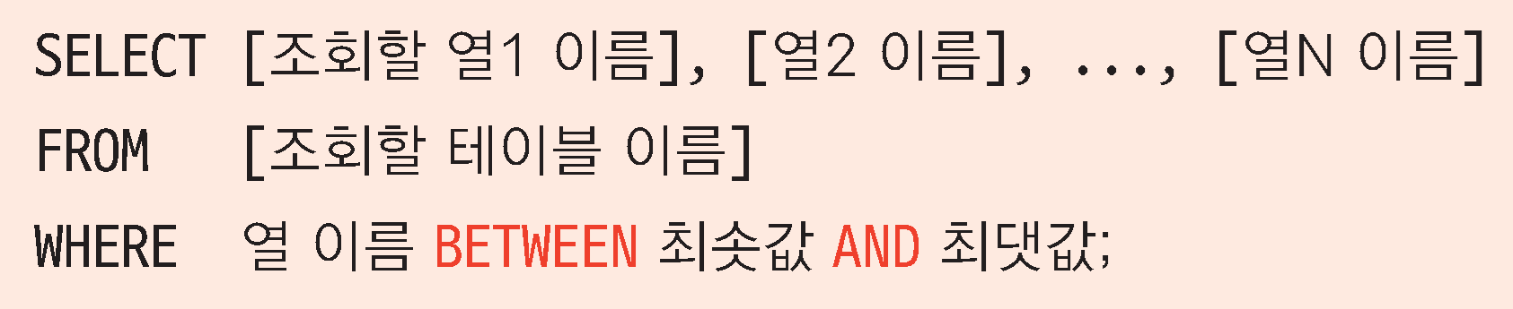
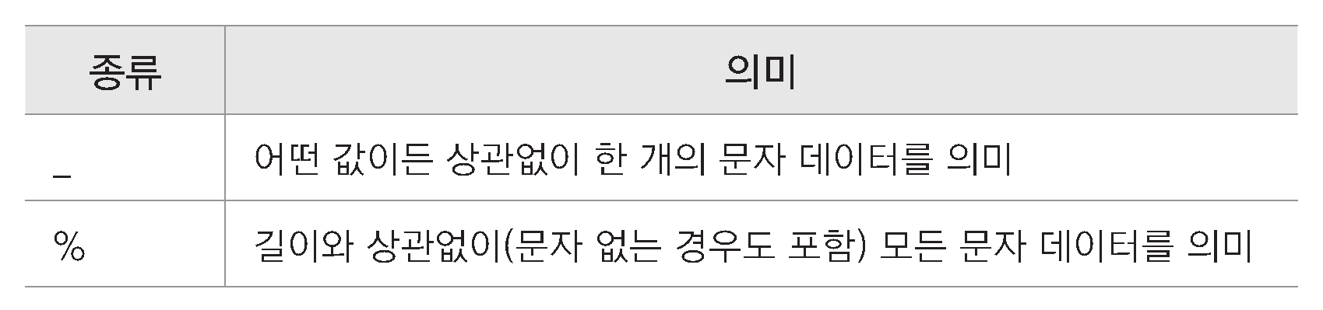
05-3 연산자 종류와 활용 방법 알아보기
BETWEEN A AND B 연산자
LIKE 연산자와 와일드 카드

Slide 8
Wild card문자가 데이터에 문자로 사용 될시에 조건식에서 사용하려면 LIKE ‘A\_A%’ ESCAPE ‘\’ ;로 사용 A_A로 시작하는 모든 문자열 의미 ESCAPE문자는 지정 가능

Slide 9
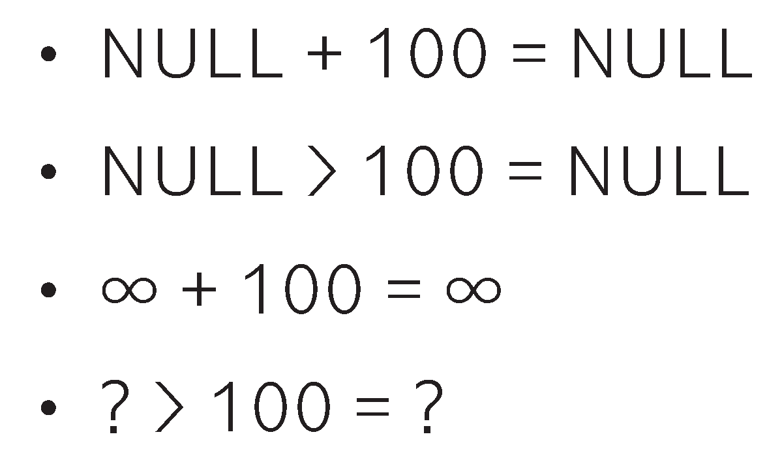
05-3 연산자 종류와 활용 방법 알아보기
IS NULL 연산자
NULL : 데이터 값이 존재하지 않는 상태
일반 연산자의 사용이 무의미(조건식에서 NULL나옴-true/false가 아님))
IS NULL : 대상 데이터가 NULL일 때 true
IS NOT NULL : 대상 데이터가 NULL이 아닐 때 true
AND OR연산은 피연산자 하나가 NULL이여도 처리 (AND는 무조건 false이고 OR는 다른 하나의 값에 의존)

Slide 10
05-3 연산자 종류와 활용 방법 알아보기
집합 연산자
UNION : 중복이 제거되는 합집합
UNION ALL : 중복을 허용하는 합집합
MINUS : 차집함(앞 테이블 select의 값이 뒤 테이블 select에 없는 것만)
INTERSECT : 교집합(두 select문 결과중 공통 값만)
ㅇ연산시 컬럼의 개수와 각컬럼의 데이터형이 같으면 열이름이 다르고 테이블이 달라도 집합 연산자는 수행됨

Slide 11
연산자 우선 순위
*, /
+, -
대소비교 연산자
기타 비교 연산자
BETWEEN A AND B
NOT
AND
OR

